Slide 1
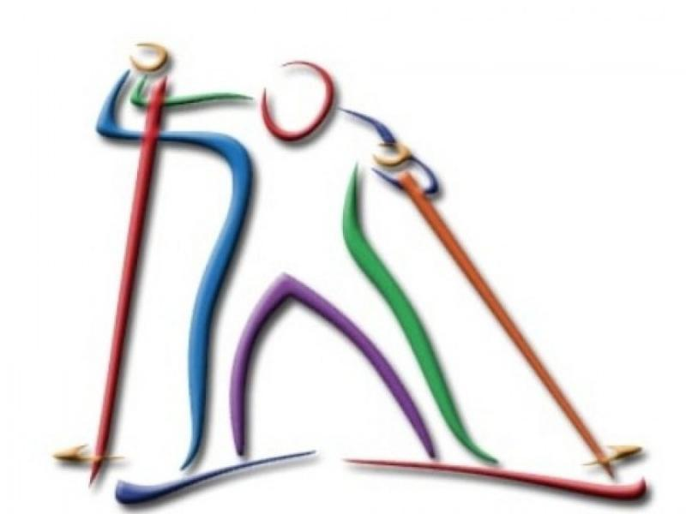
Лыжные гонки
Зимние виды спорта
Преподаватель ОБЖ МОУ СОШ №40 Винник Дмитрий Иванович

Slide 2
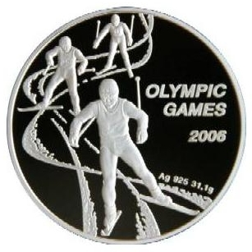
Лыжные гонки — гонки на лыжах на определённую дистанцию по специально подготовленной трассе среди лиц определённой категории (возрастной, половой и т. д.).
Является Олимпийским видом спорта с 1924 года.
Впервые состязания в лыжном беге на скорость состоялись в Норвегии в 1767 году.
В 1924 году была создана Международная федерация лыжного спорта (FIS).

Slide 3
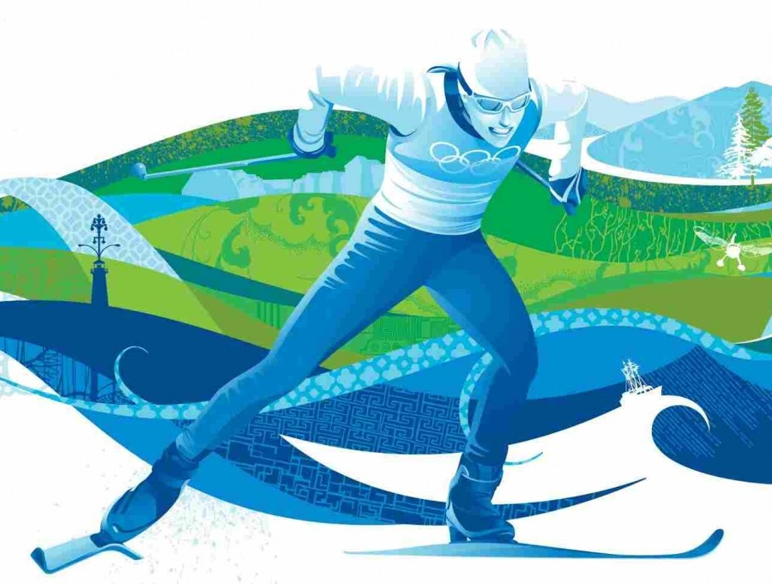
Основные виды лыжных гонок
Соревнования с раздельным стартом;
Соревнования с общим стартом (масс-старт);
Гонки преследования (скиатлон, система Гундерсена);
Эстафеты;
Индивидуальный спринт;
Командный спринт.

Slide 4
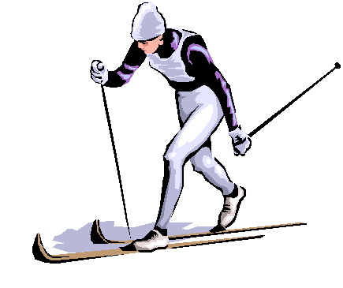
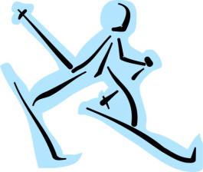
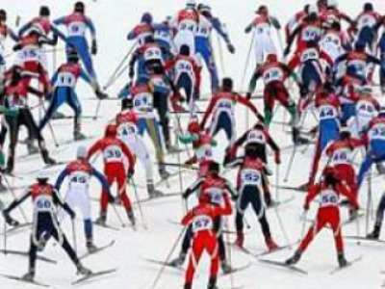
Соревнования с раздельным стартом
При раздельном старте спортсмены стартуют с определённым интервалом в определённой последовательности. Как правило, интервал составляет 30 с. Последовательность определяется жеребьёвкой или текущим положением спортсменом в рейтинге (сильнейшие стартуют последними). Возможен парный раздельный старт.
Соревнования с масс-стартом
При масс-старте все спортсмены стартуют одновременно. При этом спортсмены с наилучшим рейтингом занимают наиболее выгодные места на старте. Итоговый результат совпадает с финишным временем спортсмена.

Slide 5
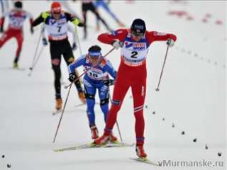
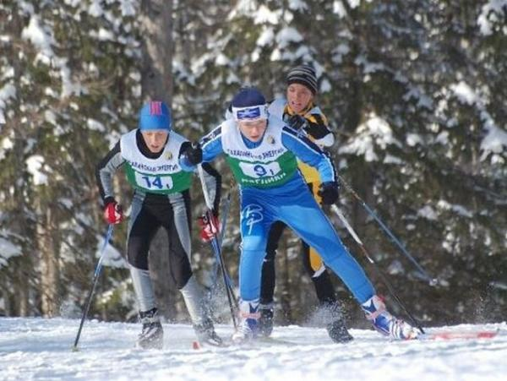
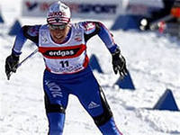
Гонки преследования
Гонки преследования представляют собой
совмещённые соревнования, состоящие
из нескольких этапов. При этом стартовое
положение спортсменов на всех этапах
(кроме первого) определяется по результатам
предыдущих этапов. Как правило, в лыжных гонках преследование проходит в два этапа, один из которых спортсмены бегут классическим стилем, а другой — свободным стилем.

Slide 6
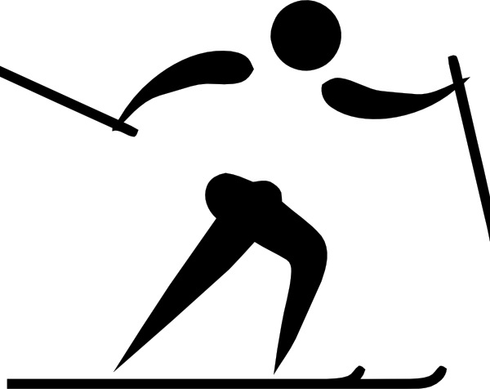
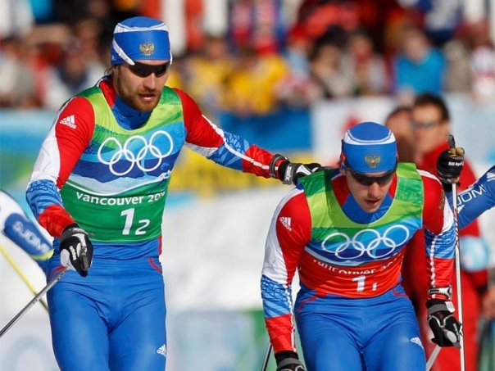
Эстафеты
В эстафетах соревнуются команды, состоящие из четырёх спортсменов. Лыжные эстафеты состоят из четырёх этапов. Эстафеты могут проходить одним стилем (все участники бегут свои этапы классическим или свободным стилем) или двумя стилями (1 и 2 этапы участники бегут классическим стилем, а 3 и 4 этапы — свободным стилем). Эстафета начинается с масс-старта, при этом наиболее выгодные места на старте определяются жеребьёвкой, или же их получают команды, занявшие наиболее высокие места на предыдущих аналогичных соревнованиях. Передача эстафеты осуществляется касанием ладони любой части тела стартующего спортсмена своей команды, в то время как оба спортсмена находятся в зоне передачи эстафеты. Итоговый результат эстафетной команды вычисляется по формуле «финишное время последнего члена команды» минус «стартовое время первого члена команды» (обычно равное нулю).

Slide 7
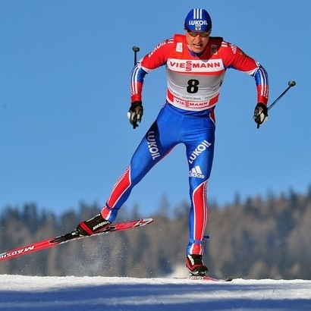
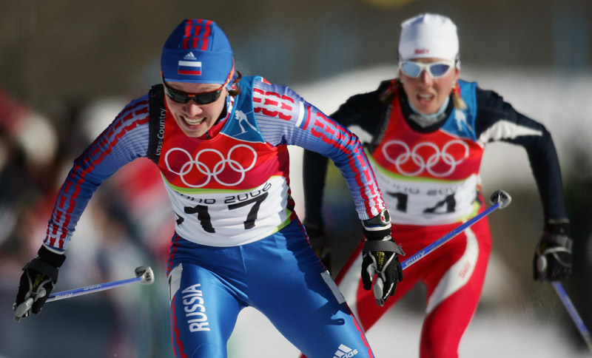
Индивидуальный спринт
Соревнования по индивидуальному спринту начинаются с квалификации, которая организуется в формате раздельного старта. После квалификации отобранные спортсмены соревнуются в финалах спринта, которые проходят в виде забегов разного формата с масс-стартом, масс-старт состоит из четырёх человек (изменяется). Количество спортсменов, отбираемых в финальные забеги, не превышает 30. Сначала проводятся четвертьфиналы, затем полуфиналы и, наконец, финал А.
Командный спринт
Командный спринт проводится как эстафета с командами, состоящими из двух спортсменов, которые поочередно сменяют друг друга, пробегая 3-6 кругов трассы каждый. Командный спринт начинается с масс-старта. Итоговый результат вычисляется по правилам эстафеты.

Slide 8
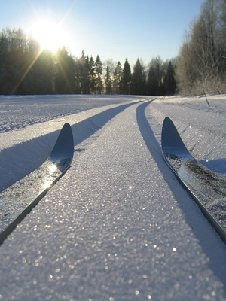
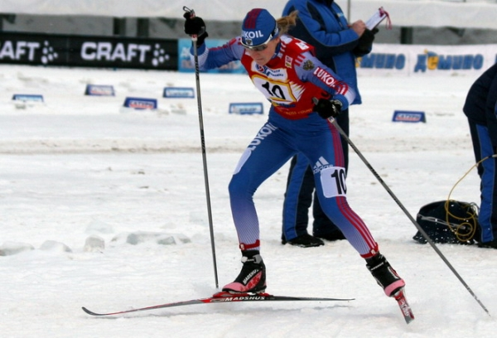
Техника
Основные стили передвижения на лыжах — «классический стиль» и «свободный стиль».
Классический стиль
К изначальному «классическому стилю» относятся те виды передвижения, при которых практически всю дистанцию лыжник проходит по предварительно подготовленной лыжне, состоящей из двух параллельных колей. «Классические» лыжные ходы разделяют по способу отталкивания палками на попеременные и одновременные.
Свободный стиль
«Свободный стиль» подразумевает, что лыжник сам волен выбирать способ передвижения по дистанции, но поскольку «классический» ход уступает в скорости «коньковому», «свободный стиль» является, по сути, синонимом «конькового хода».

Slide 9
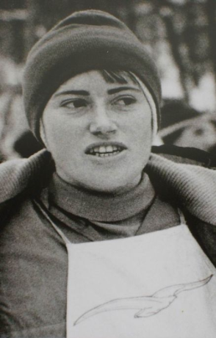
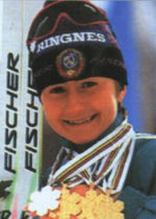
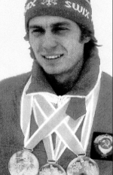
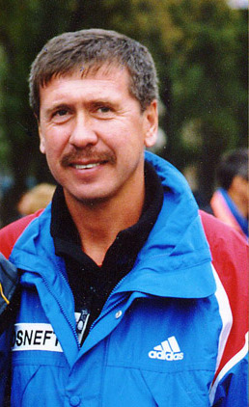
ЛЕГЕНДЫ СПОРТА
Олюнина-Панарина Алевтина Сергеевна
(15 августа 1942 года рождения) - советская
лыжница, олимпийская чемпионка (1972),
2-кратная чемпионка мира, 9-кратная
чемпионка СССР, заслуженный мастер спорта
СССР (1970).
Зимятов Николай Семёнович (28 июня 1955 года рождения) - советский лыжник, заслуженный мастер спорта СССР (1980), заслуженный тренер России (1996), четырёхкратный олимпийский чемпион, серебряный призер Олимпийских Игр 1984 года, 8-кратный чемпион СССР
Вяльбе Елена Валерьевна (20 апреля 1968 года рождения) -советская и российская лыжница, трёхкратная олимпийская чемпионка, 14-кратная чемпионка мира, пятикратная обладательница Кубка мира. В настоящее время — президент Федерации лыжных гонок России.
Девятьяров Михаил Талгатович (25 февраля 1959 года рождения) - советский и российский лыжник, заслуженный мастер спорта СССР (1988). Заслуженный тренер России (2010).

Slide 10
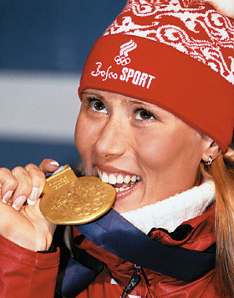
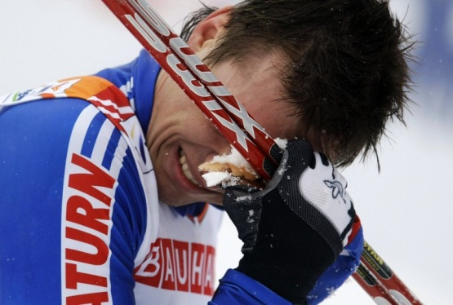
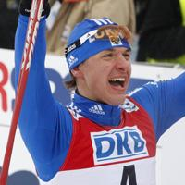
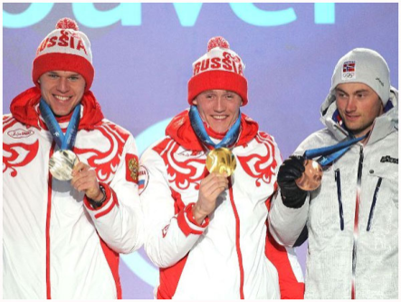
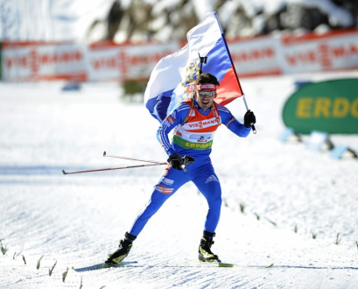
ДОСТИЖЕНИЯ
На чемпионатах мира 1954–2005 гг. наши соотечественники выиграли всего 186 медалей, в числе которых 73 – золотые. На Белых олимпиадах 1956–2002 гг. они были удостоены 94 наград, и 38 из них – золотые. Эти показатели являются рекордными для мировых чемпионатов и Олимпиад.
Таким образом, за более чем полувековой период выступлений на самых главных международных спортивных форумах советские и российские лыжники-гонщики установили высшее общекомандное мировое достижение: 280 медалей всего и золотых – 111.

Slide 11
День рождения лыжного спорта – 16 декабря 1895 г.

Slide 12
Презентацию подготовил
учитель физической культуры МОУ СОШ №40 г.Твери
Винник Дмитрий Иванович

